Slide 1
Metabolismus a jeho obecné rysy
Soubor pochodů přeměny látek v živých organismech
Chemické reakce
Jiné pochody– např. transport
Mají stránku materiálovou a energetickou
Anabolizmus a katabolizmus
Současné
Převládající
Bilance

Slide 2
C5720 Biochemie
15a-Katabolismus bílkovin

Slide 3
Obsah
Odbourávání bílkovin a aminokyselin.
Rozdělení a význam proteas, specifita proteas.
Trávení
Ubikvitinový proces

Slide 4
Katabolismus bílkovin
Metabolismus bílkovin – význam a průběh
degradace a syntéza, poločas života (HSA 20-25 dní)
rovnováha – dusíková bilance + 0 -
nadbytečné bílkoviny se neukládají, není speciální zásobní forma (ale lze některé takto využít)
Katabolismus
Hydrolýza peptidové vazby
Hydrolasy - peptidasy, proteasy
X-NH-CH-CO-NH-CH-CO-Y + H₂O = X-NH-CH-COOH + NH₂-CH-CO-Y
R_{a} R_{b} R_{a} R_{b}

Slide 5
Katabolismus bílkovin
Enzymy
– C-N hydrolázy, peptidázy
Místo hydrolýzy
endopeptidázy (pepsin, trypsin, chymotrypsin, kathepsin) – peptidy
exopeptidázy (karboxy-, amino-, di-) – štěpí peptidy
sekvence endo- pak exopeptidázy
Pojem substrátové specificity
okolí štěpené vazby, později i další
aromatické Aacyly – pepsin, chymotrypsin
bazické Aacyly – trypsin
koncové skupiny – C a N – exopeptidázy
Lepší hydrolýza denaturovaných bílkovin (trávení)
Mechanismus
specificita
konstrukce aktivního centra
Serinové proteázy – trypsin, chymotrypsin
-SH proteázy – katepsiny
Metaloproteázy – Zn – spec. (fagocyty)
Kyselé proteázy, aspartátové – pepsin

Slide 6
Katabolismus bílkovin
Místo výskytu
Extracelulární
Trávicí trakt, okolí buněk (taxonomický znak)
Intracelulární
Význam hydrolýzy bílkovin
Příjem potravy – trávicí trakt, okolní medium
Řízená úprava syntesovaných bílkovin do funkční formy - maturace
Řízená degradace nepotřebných bílkovin v buňce – lysosomy, proteasomy
Speciální – plasmatické enzymy (hemokoagulace), fagocyty, lymfocyty

Slide 7
Katabolismus bílkovin
Trávení bílkovin v trávicím traktu

Slide 8
Intracelulární degradace
Likvidace nepotřebných a vadných bílkovin
Výjimečně zdroj „poolu“ AK nebo energie
Lysosomy
Proteasomy

Slide 9
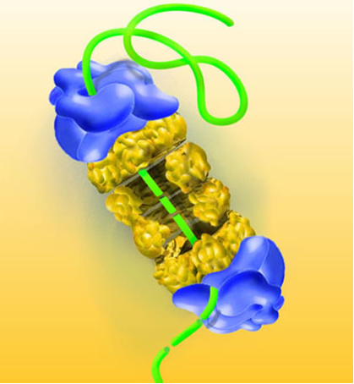
Proteasom
30S organela
Regulační komplex
PA700, modrý
4 prstence
α, β, β, α – každá o 7 podjednotkách
α strukturní, β katalytická funkce
Hydrolýza mezi β prstenci
Aktivní místa tvořena sousedícími
β podjednotkami
Specificita – aromatické (typ trypsin,
chymotrypsin) a postglutamyl-
Řízená degradace
(poly)ubikvitinace
Peptid – 76 aminokyselin, 8,5 kDa

Slide 10
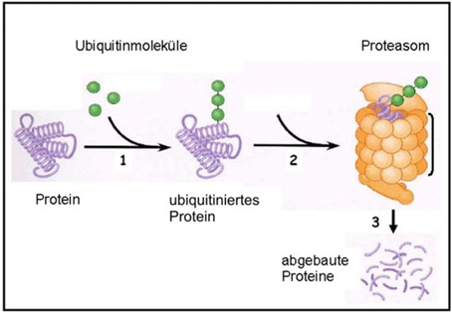
Katabolismus bílkovin
Značení (ubikvitace) a degradace bílkovin v proteasomu

Slide 11
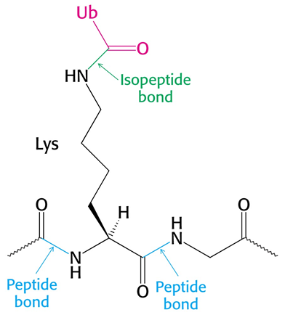
Katabolismus bílkovin
Ubiquitinylace bílkoviny určené k degradaci v proteasomu, koncový Gly-COOH se váže na Lys izopeptidovou vazbou.

Slide 12
Děkuji za pozornost

